Slide 1
ДЕЛОВАЯ ИГРА ДЛЯ ВОСПИТАТЕЛЕЙ
«С ЧУДО-БЛОКАМИ ИГРАЕМ – УМ РЕБЁНКА РАЗВИВАЕМ». Подготовила воспитатель 1 к\к. Усольцева Е.А.
МБДОУ № 11 «Берёзка».

Slide 2
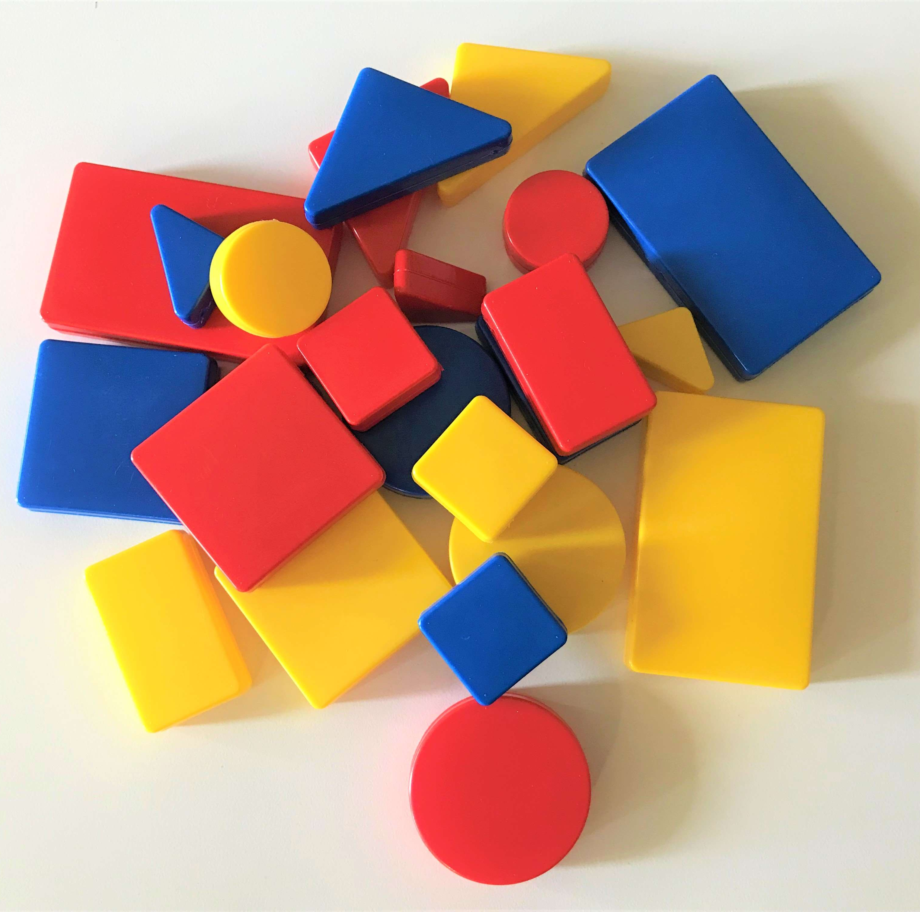
Цель: познакомить участников мастер-класса с использованием в образовательном процессе современной игровой технологии.

Slide 3
ТЕОРИТИЧЕСКАЯ ЧАСТЬ
«ПЕДАГОГИЧЕСКАЯ КУХНЯ»
ЦЕЛЬ: актуализация системы знаний педагогов об авторской игровой развивающей технологии
З. Дьенеша.

Slide 4
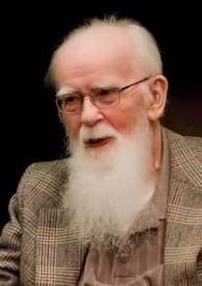
СОЗДАТЕЛЬ ЛОГИЧЕСКИХ БЛОКОВ
.
Золтан Пал Дьенеш (1916—2014) — венгерский математик, психолог и педагог, профессор Шербрукского университета. Автор игрового подхода к развитию детей, идея которого заключается в освоении детьми математики посредством увлекательных логических игр, песен и танцев.

Slide 5
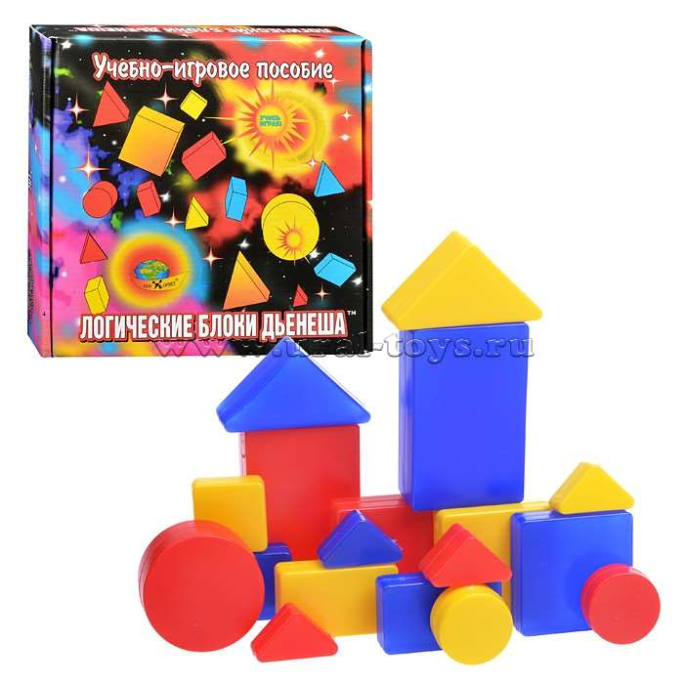
ЛОГИЧЕСКИЕ БЛОКИ ДЬЕНЕША.
Логические блоки Дьенеша представляют собой набор
из 48 геометрических фигур:
а) четырех форм (круг, треугольник, квадрат, прямоугольник);
б) трёх цветов (красный, синий, желтый);
в) двух размеров (большой, маленький);
г) двух видов толщины (толстый, тонкий).
Каждая геометрическая фигура характеризуется четырьмя признаками:
формой, цветом, размером,толщиной.
В наборе нет ни одной одинаковой фигуры.

Slide 6
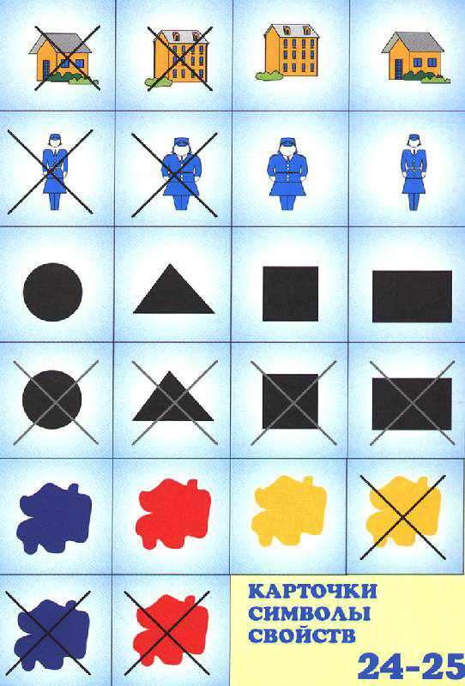
КОДОВЫЕ КАРТОЧКИ

Slide 7
ФОРМЫ ОРГАНИЗАЦИИ РАБОТЫ С ЛОГИЧЕСКИМИ БЛОКАМИ.
Совместная и самостоятельная игровая деятельность (дидактические игры, настольно-печатные, подвижные, сюжетно-ролевые игры).
а) в подвижных играх (предметные ориентиры, обозначения домиков, дорожек, лабиринтов);
б) как настольно-печатные (изготовить карты к играм “Рассели жильцов”, “Найди место фигуре”);
в) в сюжетно-ролевых играх: “Магазин” - деньги обозначаются блоками. “Почта” - адрес на доме обозначается кодовыми карточками. Аналогично, “Поезд” - билеты, места.
НОД (комплексные, интегрированные), обеспечивающие наглядность, системность и доступность, смену деятельности.

Slide 8
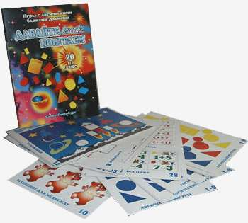
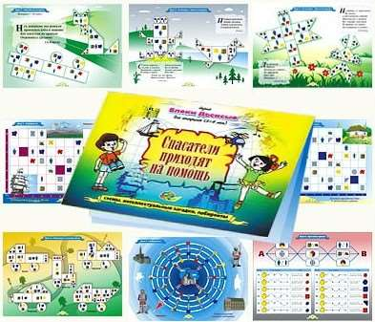
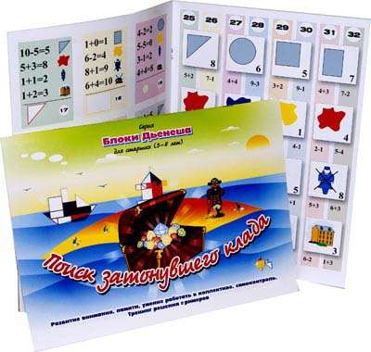
Методическое обеспечение.

Slide 9
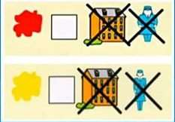
«Расскажи – и забуду,
покажи – и я запомню,
дай попробовать – и я пойму»
ПРАКТИЧЕСКАЯ ЧАСТЬ
«КУПИТЕ БИЛЕТИК»
Цель: Найти фигуру по знаково-символическому изображению. Учить декодировать информацию.

Slide 10
«Рыбалка»
ЦЕЛЬ: Учить детей «читать» знаки-символы (признаки геометрических фигур — цвет, размер, форма, толщина), выбирать необходи­мый блок из нескольких. Развивать практически-действенное мышление.
ЗАДАНИЕ ОТ ВЕДУЩЕГО.
Придумайте вариант данной игры для детей младшего и среднего возраста, создайте условия для проявления инициативы детей, их самостоятельности.

Slide 11
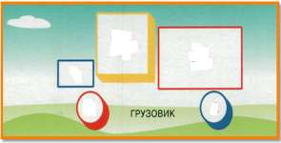
ИГРА «ХУДОЖНИКИ»
ЦЕЛЬ: развитие умения анализировать форму предметов, развитие умения сравнивать по их свойствам, развитие художественных способностей (выбор цвета, фона, композиции).

Slide 12
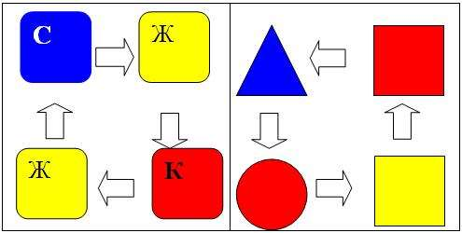
ИГРА «ПОСТРОЙ ДОРОГУ».
ЦЕЛЬ: развитие умений выделять свойства предметов, абстрагировать от других, следовать определённым правилам при решении определённых задач, самостоятельно составлять алгоритм простейших действий

Slide 13
ИГРА «САДОВНИКИ» (с тремя обручами)
Цель: развивать логическое мышление, формировать комбинаторные навыки, ориентировку в пространстве, умение делить множество на несколько подмножеств.
ЗАДАНИЕ ОТ ВЕДУЩЕГО: «Сформулируйте воспитательную задачу, реализуемую в ходе проведения игры.

Slide 14
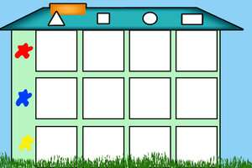
“ЗАСЕЛИ ЖИЛЬЦОВ”
Цель: развивать умение распределять блоки по свойствам. Развивать ориентировку в пространстве, логическое мышление, внимание.
Задание от ведущего.
Придумайте свой вариант игры.

Slide 15
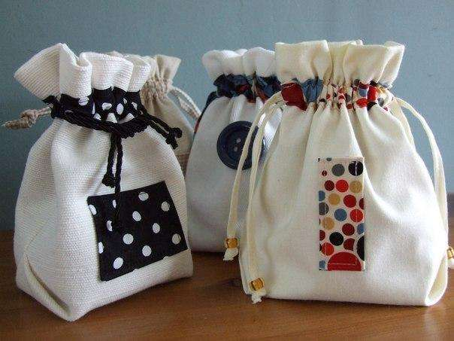
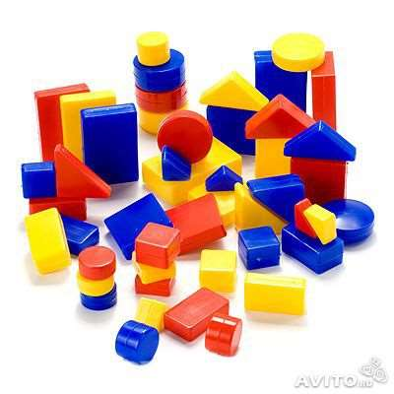
ТВОРЧЕСКАЯ МАСТЕРСКАЯ «КАША ИЗ ТОПОРА»
Командам предлагается придумать свою игру. Можно использовать различные атрибуты и материалы (схемы, кодовые карточки, логические кубики и т.д.), главное условие – использовать «Чудесный мешочек» и логические блоки.
Необходимо определить возрастную категорию детей и цели игры.
+ == ?

Slide 16
РЕФЛЕКСИЯ.
ОТВЕТЬТЕ НА ВОПРОСЫ:
«Позволяет ли данная технология
развивать психические способности ребёнка: память, внимание, мышление;
развивать мыслительные умения детей: сравнивать, анализировать, классифицировать, кодировать-декодировать информацию, логически мыслить;
развивать творческие способности, воображение, фантазию, способность к моделированию и конструированию у детей;
занимать ребёнку позицию полноправного субъекта деятельности, активного участника, а не исполнителя указаний взрослого (субъект-субъектные отношения):
проявлять воспитателю творческую инициативу, создавать условия для проявления инициативы детей, их самостоятельности, индивидуальности?
ДА- НЕТ

